Slide 1


ҚАЗАҚСТАН РЕСПУБЛИКАСЫНЫҢ БІЛІМ ЖӘНЕ ҒЫЛЫМ МИНИСТРЛІГІ
ӘЛ-ФАРАБИ АТЫНДАҒЫ ҚАЗАҚ ҰЛТТЫҚ УНИВЕРСИТЕТІ БИОЛОГИЯ ЖӘНЕ БИОТЕХНОЛОГИЯ ФАКУЛЬТЕТІ
Ботаника және агроэкология кафедрасы
Дәріс 2
ФИТОЦЕНОЗДАРДЫҢ ҚАЛЫПТАСУЫ ЖƏНЕ ОНЫҢ КОМПОНЕНТТЕРІНІҢ ҚАРЫМ-ҚАТЫНАСЫ
Лектор: б.ғ.к., профессор
Аметов Абибулла Аметович

Slide 2

Тақырыптың мақсаты – Фитоценоздардың қалыптасуы туралы ұғымды филогенетикалық жəне онтогентикалық тұрғыдан қарастыру және нақты фитоценоздардың жаңа субстраттарда пайда болуын қалыптасу
Қарастырылатын мәселелер:
Фитоценоз ұғымын қалыптастыру
Өсімдіктердің өзара әсер ету классификациясы

Slide 3
Фитоценология ғылымы туралы түсінік
Фитоценология
өсімдіктер қауымының қалыптасу және даму заңдылықтарын зерттейтін ғылым.
Фитоценология
өсімдіктер қауымдарын, олардың құрамын, құрылымын, қасиетін және динамикасын және де фитоценоздардың қоршаған ортамен қарым – қатынасын зерттейтін ғылым саласы.

Slide 4
Фитоценология дегеніміз не? Бір – біріне жақын ұқсас үш жауап:
Фитоценология – геоботаниканың бөлімі, өсімдіктер қауымдарын (фитоценоздарды) зерттейді.
Фитоценология – адамға пайдалы қасиеттерін қолдану мақсатында өсімдіктерді зерттейтін ғылым саласы, өте пайдалы өсімдіктерді сол адамдардың қорғау үшін қорғау тәсілдерін жасайды.
Фитоценология – ботаниканың бөлімі, өсімдіктер фитоценоздарын зерттейді.

Slide 5
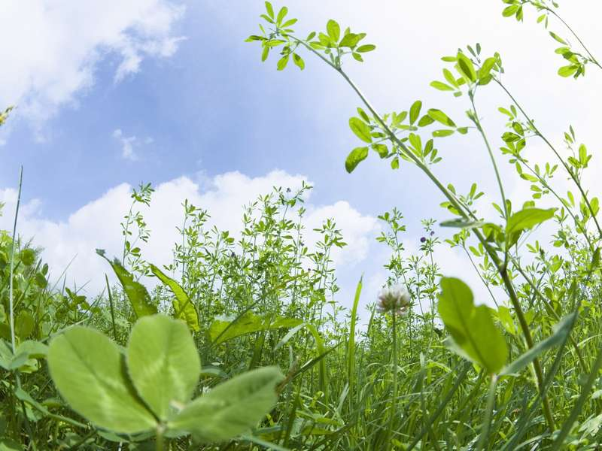
Фитоценология – жердегі өсімдіктер қауымын әртүрлі
тұрғыдан зерттеу:
құрамын
құрылымын
динамикасын
өнімділігін
адам тіршілігіне және табиғи факторларға байланысты өзгеруін
қоршаған ортамен қарым-қатынасын

Slide 6
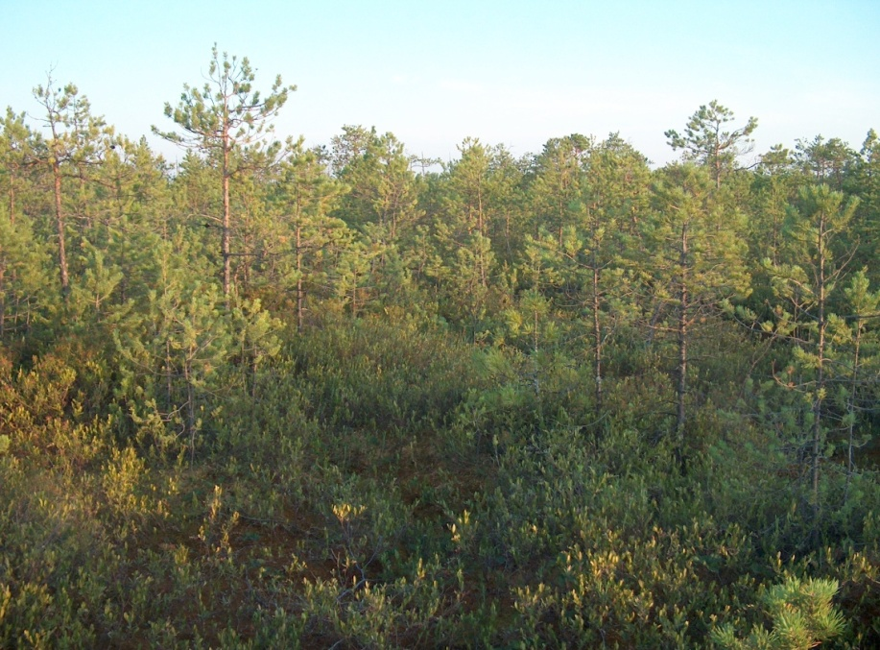
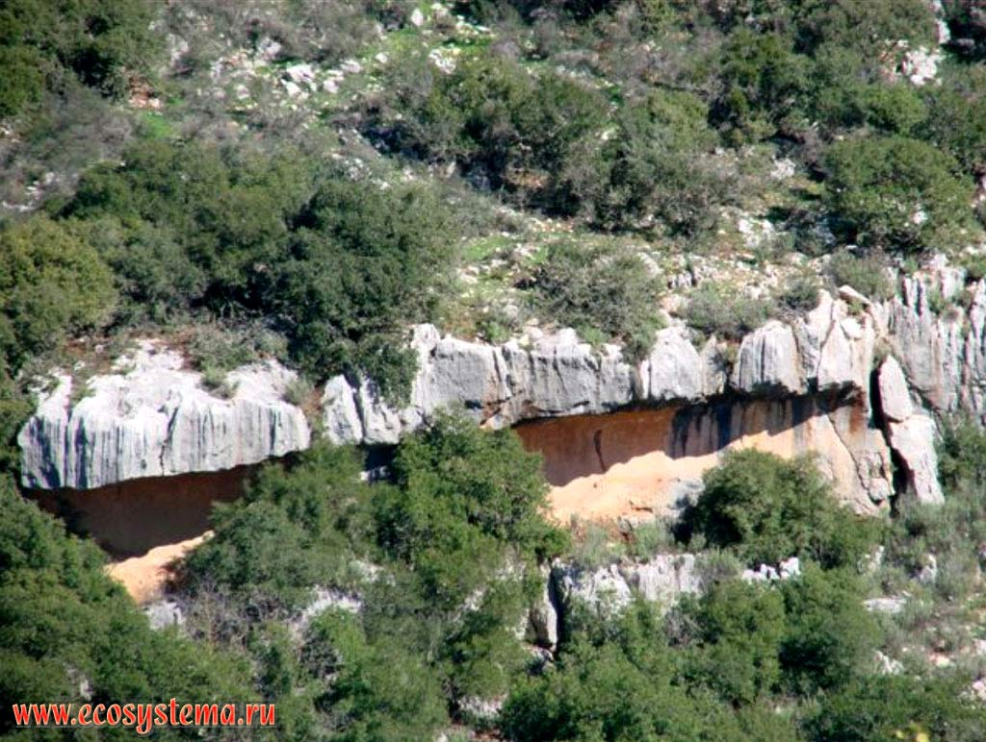
Фитоценоз – белгілі құрылымы бар, өзара бір-бірімен және сыртқы ортамен байланысы бар өсімдіктер қауымы.
Қарағайлы-бұталы-мүкті фитоценоз
Ксерофитті бұталы фитоценоз

Slide 7
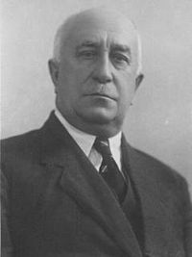
В.Н.Сукачев фитоценозды бір-бірімен және ортамен әрекеттесетін өсімдіктер жиынтығы деп түсіндіреді. В.Н.Сукачев бойынша фитоценоздардың негізгі белгілері:
Өсімдіктердің бір-бірімен әрекеттесуі;
Өсімдіктер мен орта арасындағы әрекеттесудің болуы.
Владимир Николаевич Сукачёв

Slide 8

Б.А.Быков фитоценозға мынандай анықтама берді: «Фитоценоз – бұл өздері жасаған ортаның жағдайында тұрақты, өзін-өзі жөнге салатын организмдердің бірлесіп өмір сүру формасы».
Б.А.Быков

Slide 9
Өсімдіктердің кез келген бірлестігін фитоценоз деуге болады? Фитоценоз деп атау үшін оның қандай критериялары болуы керек?
Фитоценоздың маңызды белгілері – 1) фитоценотикалық қатынастар (өсімдіктер арасындағы қатынастар) және 2) фитоценотикалық ортаның болуы;
Фитоортаны жасау – фитоценоздың ең алғашқы пайда болған белгісі. Ол өсімдіктердің бір-біріне әсері әлі жоқ ортада да болуы мүмкін.
Фитоценотикалық орта әлі өсімдіктер жоқ учаскелерде жеке өсімдіктер пайда бола бастағанда қалыптаса бастайды.

Slide 10
Өсімдіктердің алғашқы даму кезеңдерінен бастап микроклимат жағдайы өзгереді, өлген өсімдіктермен топыраққа бір химиялық заттар енгізілсе, тірі өсімдіктер топырақтан басқа химиялық заттар енгізілсе, тірі өсімдіктер топырақтан басқа химиялық заттарды алып кетеді, соның нәтижесінде микрорельеф өзгереді. Яғни ортаны өсімдіктер өзгертеді. Нәтижесінде фитоценоз өзінің фитоортасын жасайды.
Фитоценотикалық қатынастың болуы – фитоценоздың маңызды ерекшеліктерінің бірі, бірақ та өсімдіктер арасындағы қарым-қатынас кейінірек басталады, өсімдіктер жабыны тығызырақ болғанда басталады деуге болады.

Slide 11
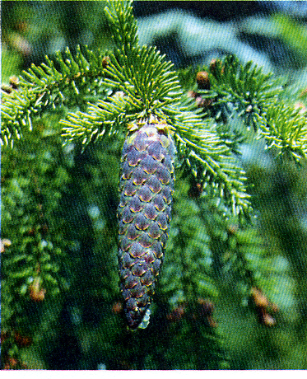
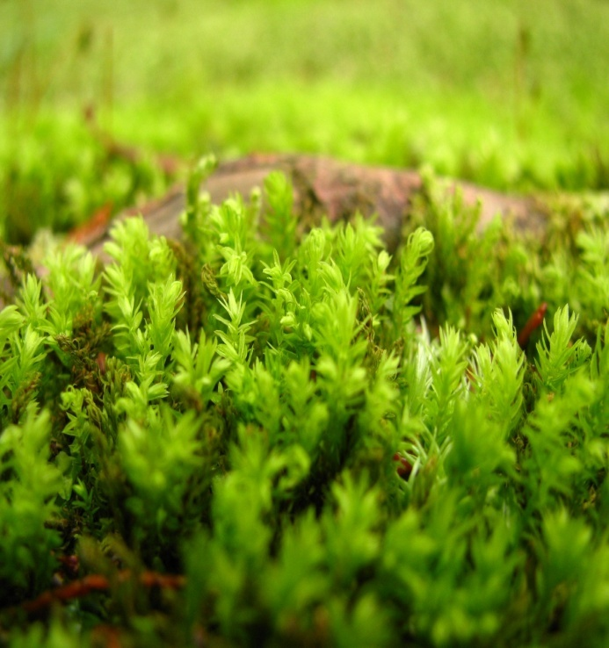
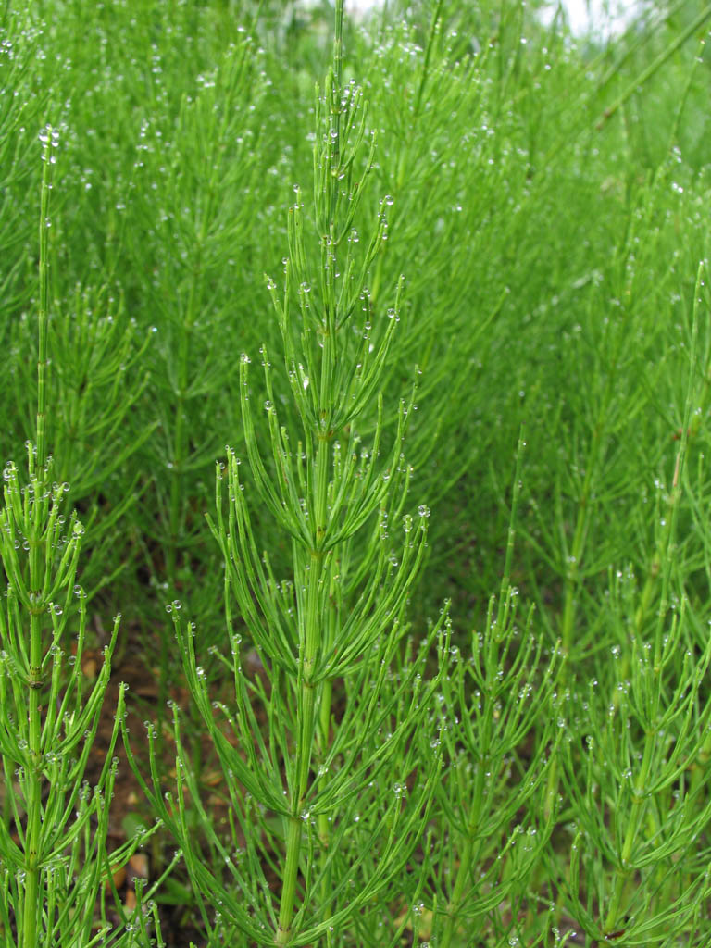
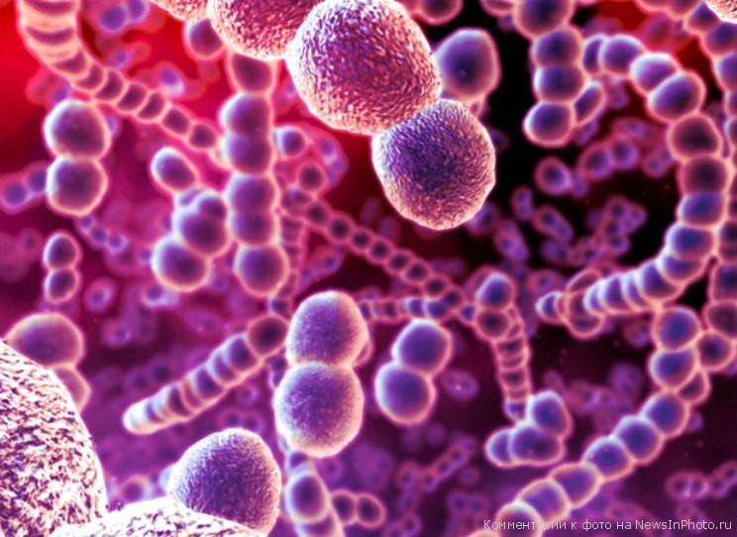
Фитоценоз құрамына тек түрлі ашық тұқымды, папоротник тәрізді өсімдіктер, плаундар, хвощтар, мүктер ғана емес, солармен бірге төменгі сатыдағы организмдер: саңырауқұлақтар, балдырлар, бактериялар, қыналар кіреді.

Slide 12
Қалыптасқан фитоценоздарда өсімдіктер арасында қарым-қатынастардың екі типі бар деуге болады:
1. Тіршілікке қажетті заттар үшін бір-бірімен бәсекелестік немесе Ч. Дарвин бойынша тіршілік үшін күрес. Бұл бір жағынан өсімдікті нашарлатады, екінші жағынан табиғи сұрыптаудың негізін қалайды. Табиғи сұрыптаудың нәтижесінде фитоценоз құрамына бір-бірімен байланысқан немесе бағынышты түрлер кіреді.
2. Бір – біріне жәрдем беру – фитоценоздағы өсімдіктер бір-біріне пайдалы әсер етеді. Ағаштар ????? көлеңке сүйген өсімдіктер тіршілік етеді, өйткені олар ашық жерде өсе алмайды немесе нашар өседі. Ағаштардың діңдері және бұталардың бұтақтары лиандарға механикалық сүйектер тірек болады, ал лианаларды топырақпен байланысы жоқ эпифиттер орналасады.

Slide 13
Назарларыңызға рахмет!

